Slide 1
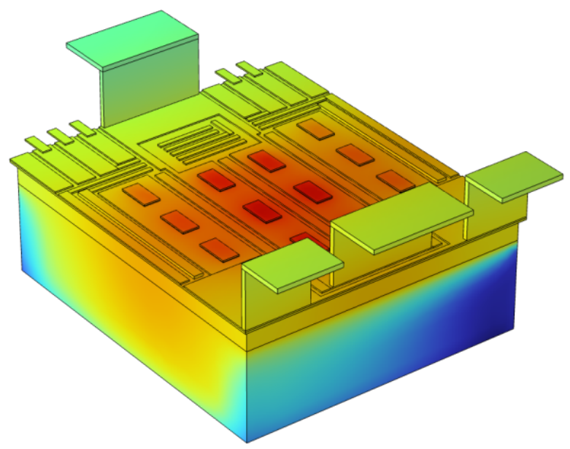
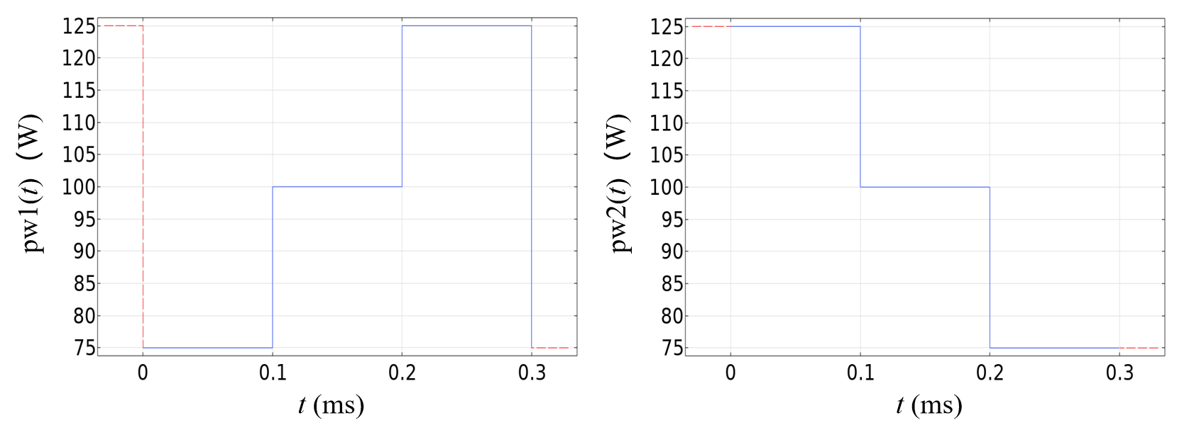
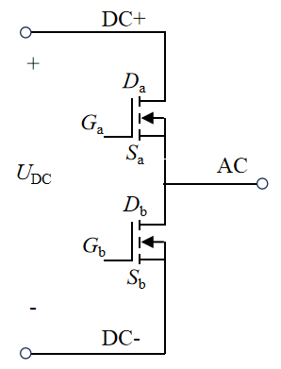
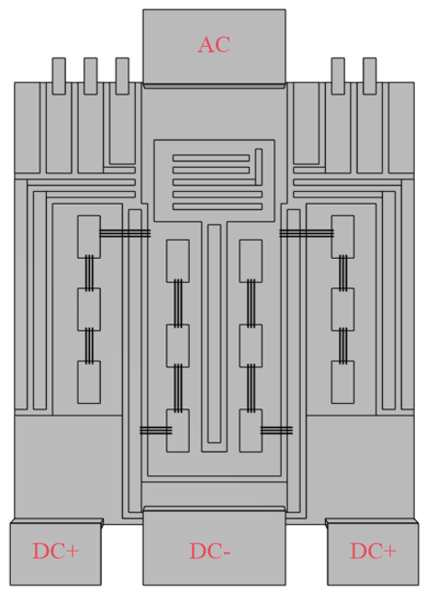
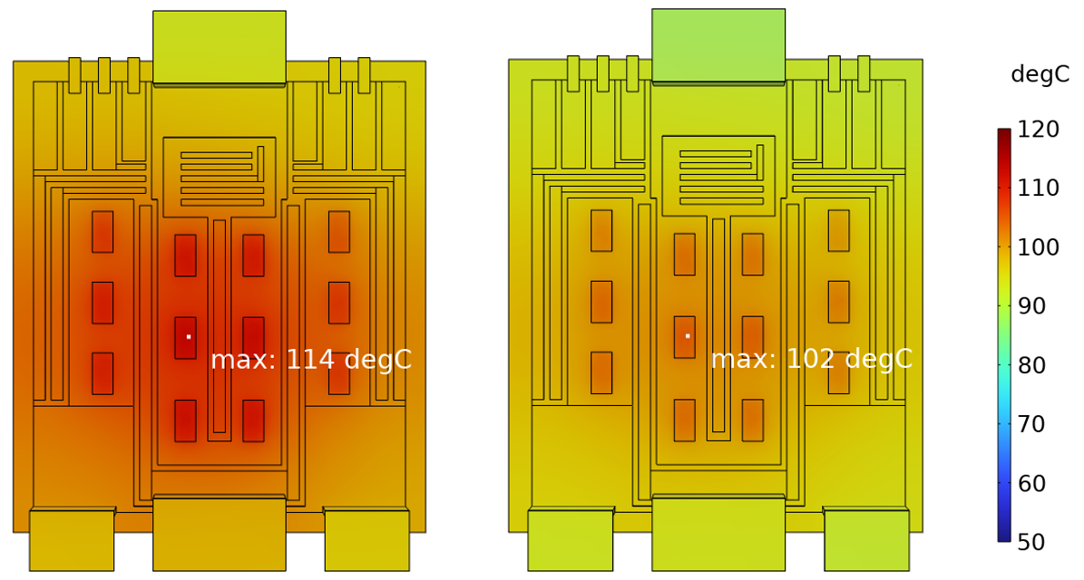
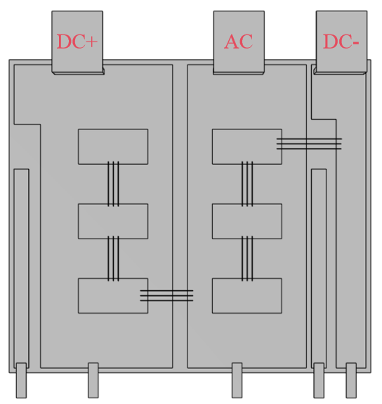
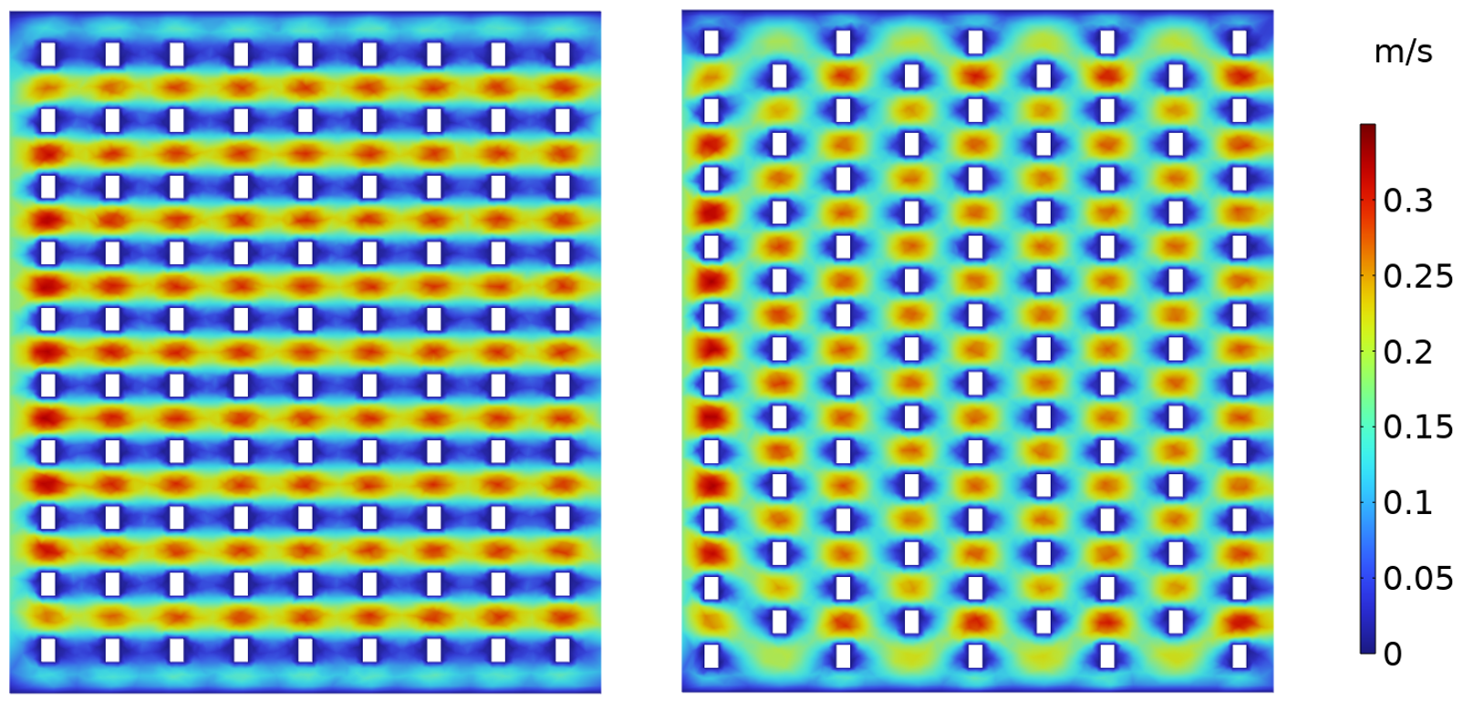
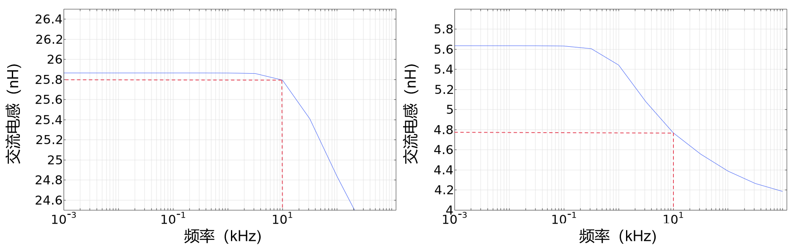
基于多物理场仿真的半桥模块
封装优化设计
闫志豪¹，鲍婕¹，周云艳¹，王星辰¹
1.黄山学院，安徽省黄山市， 245041
摘要
因为半桥模块中上下桥臂交替导通，且功率芯片在高频开关工况下的损耗不能忽略，因此在热仿真时将两组芯片的功率损耗分别设置为如图3所示，热源周期性变化，研究瞬态下四端子模块的温度分布和变化。
首先研究覆铜陶瓷基板的结构变化对模块散热性能的影响，分别改变基板陶瓷层和铜层的厚度，发现模块的最高温度呈现非单调性的变化规律。陶瓷层和下铜层厚度变化对结温影响较大，同时上下铜层厚度不一致时出现了模块结温的最低值。说明在一定范围内改变覆铜陶瓷基板的结构设计，有希望改善半桥模块的热传导性能。
本研究使用COMSOL 6.0构建了车规级半桥模块的多物理场耦合模型，采用了传热模块、AC/DC模块，重点研究了模块端子和芯片布局优化对寄生电感的抑制策略，以及封装结构对散热性能的影响。建立三维半桥模型，集成SiC芯片、覆铜陶瓷基板、散热器等主要组件，计算功率回路的寄生电感，提出了一种低电感布局的封装结构设计。通过瞬态分析模块的温度分布和变化规律，以热阻最小化为目标，通过参数化扫描对比覆铜陶瓷基板各层厚度变化、散热器针翅数量及排列等对散热效率的影响。COMSOL软件的多物理场仿真为半桥模块的封装优化设计提供了依据。
施加热脉冲处
入射点峰值T ≈121mK
(a)
(b)
入射结束2us后吸收体等温
入射结束760us后系统回到稳态
仿真模型
SiC逆变模块以其高效能、高开关频率及良好的热稳定性，成为提升电动车辆动力性能和热管理效率的理想选择。如何在加速爬坡、重载运输等极端运行工况下确保功率模块的有效散热，同时严格限制寄生电感的提高，成为当前SiC逆变模块封装设计亟待解决的技术难题。
本文构建的车规级半桥模块的电路拓扑如图1(a)所示，上下桥臂各有两组功率器件（如SiC MOSFET)并联组成，半桥模块的封装结构包括功率芯片、焊料层、陶瓷基板以及功率端子和散热器。参照实际半桥模块尺寸，建立仿真模型。图1(b)为三端子半桥模块的结构示意图，上下桥臂各由3个功率芯片并联组成，功率端子共3个，从左往右依次为DC+、AC和DC-。图1(c)为四端子半桥模块的结构示意图，在总体功耗不变的条件下，每个桥臂分成6个功率芯片，且直流母线的正极有两个端子DC+，分布在负极端子DC-两侧。这样的设计可以减小功率回路路径的长度，同时抵消一部分互感，从而有效抑制模块整体结构的寄生电感。
图3： (a). 上桥臂芯片功率损耗； (b).下桥臂芯片功率损耗。
四端子模块中覆铜陶瓷基板的下表面铜层直接焊接在水冷散热器上，散热器的针翅数量及排布方式对散热效率都存在重要影响。在冷却液流率设置为9 L/min时，通过固体和流体的传热耦合仿真计算，发现随着散热器针翅数量增加，模块结温能够有效降低，但冷却液进出口压差会大幅增加。这说明，增加针翅数量可以增大散热器的热交换面积，但针翅阵列过密会阻碍流体流动，给散热附加装置带来较大负担，不利于车规级半桥模块的实际工况。
另外，在本研究中散热器针翅行列数量和针翅尺寸一致时，交错式排布相比平行式结构更具优势，模块结温大幅下降，且冷却液流动特性十分不同，如图4所示。
(a)
(b)
(a)
(b)
(c)
(c)
(d)
图1： (a). 半桥模块电路拓扑结构； (b).三端子模块结构 ; (c). 四端子模块结构。
计算方法与结果
首先利用 COMSOL Multiphysics® 软件AC/DC模块中的磁场（仅电流）进行仿真，计算功率芯片在工作时产生的自感和互感情况。
按照图1的半桥电路拓扑图构建好三端子和四端子模块结构后，进行计算，得出的电感值如图2所示。在10 kHz时，三端子模块寄生电感值为25.8 nH，而四端子模块降低到4.77 nH。四端子模块通过分离直流正极输入，将大功率回路解耦为两个更小的独立子回路，从而将关键寄生电感降低了81.5%，大幅提高了系统的可靠性、效率以及SiC高频器件的兼容性。因此，在后续的模块热仿真研究中，将对四端子半桥模块的散热性能进一步仿真分析。
图4： (a). 平行式结构温度分布； (b).交错式结构温度分布；(c).平行式结构流速；(d).交错式结构流速。
结论与展望
本研究基于 COMSOL Multiphysics® 建立起一套对半桥功率模块的热、电性能的仿真物理场，后续会在此基础上进一步优化模块的封装结构设计，从而提升车规级模块的性能。
(a)
(b)
参考文献
[1].LIU Y,ZHAO Z Y,WANG W S,et al.Charactercterization and extraction of power loop stray inductance with SiC half-bridge power mdoule[J].IEEE Transactions on Electron Devices,2020,67(10):4040-4045
[2] ZHANG Y F,HAMMAMT,BELOV I,et al.Thermomechanical analysis and characterization of a press-pack structure for SiC power module packaging applications[J].IEEE Tramsactions on Components Packaging & Manufaturing Technology,2017,7(7):1089-1100.
图2： (a). 三端子模块交流电感； (b).四端子模块交流电感。
Excerpt from the Proceedings of the COMSOL Conference 2025 Shanghai

